Slide 1
Streaming GBS 视频监控平台

Slide 2
实用范围
Streaming GBS 平台遵循国家公安部视频GB28181标准，能接入一般的海康，大华摄像头或者NVR。
主要使用于场地监控，小区安防监控等应用场景

Slide 3
主要功能
Streaming GBS 主要支持以下主要功能
1. 设备管理
将摄像头等设备通过大型数据库进行管理，能方便用户操作管理自己的设备
2. 实时监控
通过调取摄像头的实时流，对目标场地进行监控。
3. 历史视频回放/下载
通过设置时间，对历史视频进行调取回放/下载。下载后的数据可以直接在web上进行播放
回放过程支持拖动，快进，全屏等操作。
4. 远程录像和计划
Streaming GBS 平台支持远程录像，用户设置需要录像的时间范围,平台将视频文件录制到服务器保存
5. 服务器级联
平台支持级联下级或者上级平台，实现数据共享和远程操控
6. 其他辅助功能
支持远程控制摄像头，调整云台，调整摄像头焦距等

Slide 4
平台架构
GB28181 平台
第三方管理平台/上级GB28181平台
第三方GB媒体服务器/上级媒体服务器
GB28181 sip服务器
GB28181 媒体服务器
设备
信令流
媒体流
跨平台服务器转发网络图

Slide 5
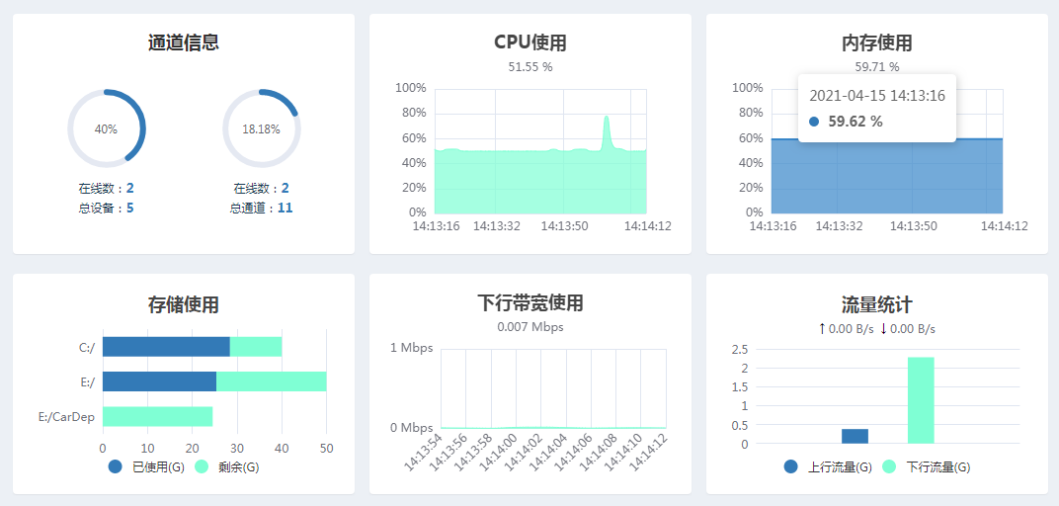
平台图片展示
流量监控/负载均衡

Slide 6
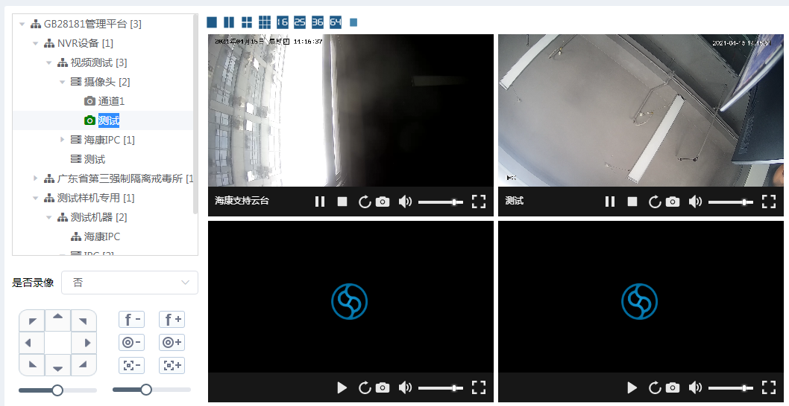
视频监控

Slide 7
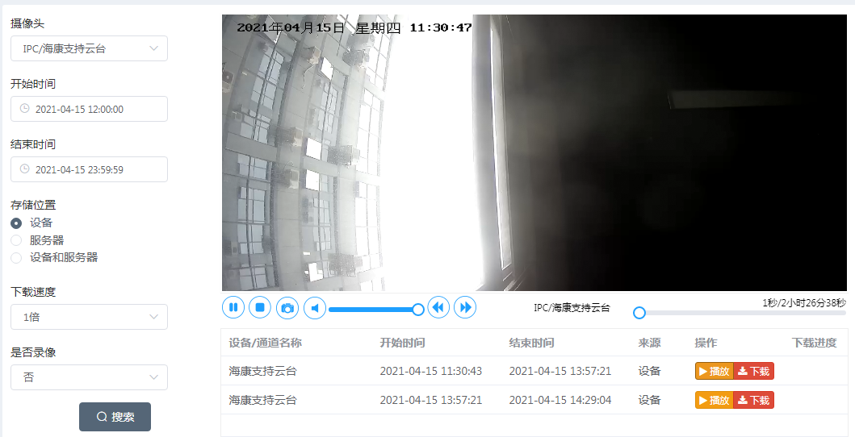
历史回放

Slide 8
谢谢

